Slide 1


EMPRESA TIC
PIONERA Y LÍDER DE LA REGIÓN

Slide 2

INTELIGENCIA DE NEGOCIOS

Slide 3


BI.ems
NUESTRA PROPUESTA
I
I
Analítica telefónica

Slide 4

Analítica telefónica
COSTO
APROVECHAMIENTO
TRANSFORMA LAS PALABRAS
EN CONOCIMIENTO
CALIDAD

Slide 5

BI.ems
Analítica telefónica
¿ Cuál es el área que mas consume ?
COSTO
¿ Cuánto pago por llamar a celulares ?
¿ Cuánto paga por área de su empresa ?
¿ Cuánto pago por llamar a larga distancia ?
¿ Cuál es la persona que mas consume ?

Slide 6

BI.ems
Analítica telefónica
APROVECHAMIENTO
¿ Llamadas tienen relación con los asuntos de la empresa ?
¿ El uso atiende las FUNCIONES del área ?
¿ Llamadas internas se ajustan a la dinámica de la organización ?
¿ Cual es el promedio de llamada de su empresa ?

Slide 7

BI.ems
Analítica telefónica
¿ Cuantas llamadas entraron a su empresa ?
CALIDAD
¿ Se atienden todas las llamadas ?
¿ Quienes no atienden las llamadas ?
¿ Están las extensiones disponibles ?
¿ Que opinan de nuestra atención telefónica ?

Slide 8
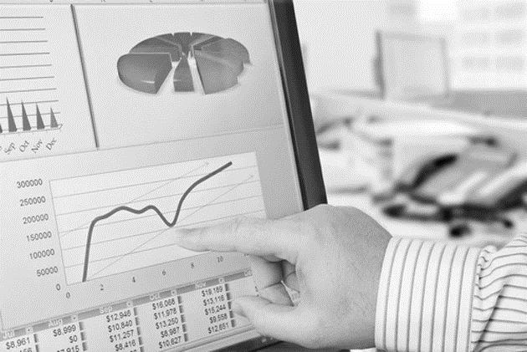
Analítica telefónica
BI.ems
Con la Analítica Telefónica de Bi.ems recolectar la información de su servicio telefónico, explorarla, analizarla y visualizarla de manera efectiva para transformarla en conocimiento, te dará total seguridad de tener pleno control de cómo y para que se están utilizando los recursos invertidos en este servicio , la opinión de los clientes y cuales personas no las atienden , nos da certeza para prever el futuro cercano, innovar y lograr ser más EFICIENTE Y COMPETITIVO

Slide 9

ACUERDO DE CONFIDENCIALIDAD
Acuerdo que nos permite crear una alianza empresarial que tiene como base la confianza, ambas partes que lo firman se obligan a respetar el secreto, la confidencialidad de la información que se van a compartir y a usarla sólo para el fin que se estipule .

Slide 10

EXTENSIONES MOVILES
LA OFICINA EN SU SMARTPHONE
La oficina en su smartphone es un valor agregado que está incluido en nuestra solución, Convirtiendo una línea fija en MÓVIL;
Personal de la empresa que necesiten salir de la oficina, realizar visitas empresariales, viajes corporativos, visitar otras sedes o unidades de negocio de la empresa, no estarán ausentes o incomunicados de su oficina, siendo esta herramienta de gran valor para apalancar los objetivos trazados por la empresa.

Slide 11

NUESTROS COMPROMISOS
La evolución y desarrollo de su empresa, de la mano de nuestra analítica telefónica, le permitirá dar el primer paso hacia la transformación digital , entregándole el conocimiento oculto de su servicio telefónico para : LA TOMA DE DESICIONES asertivas , INNOVACIÓN, y la CREACION DE ESTRATEGIAS de valor para sus clientes, que le permitan mayor participación en el mercado.

Slide 14


